Slide 1

Notes:
안녕하세요. 저는 아무것도 안낸 팀의 발표자 임성우입니다.
저희 팀은 이번 대회에서 층간소음 예방 및 소통 애플리케이션인 InterPeople을 개발하였습니다.

Slide 2
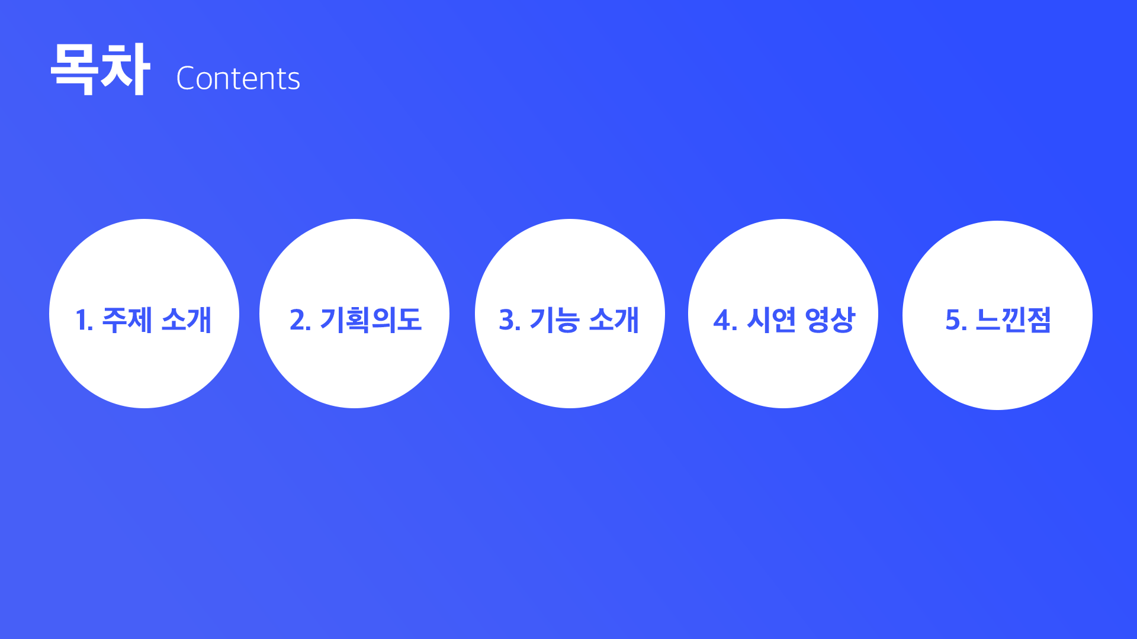
Notes:
목차입니다.
첫번째로는 주제 소개,
두번째로는 저희가 이 앱을 기획하게 된 의도,

Slide 3
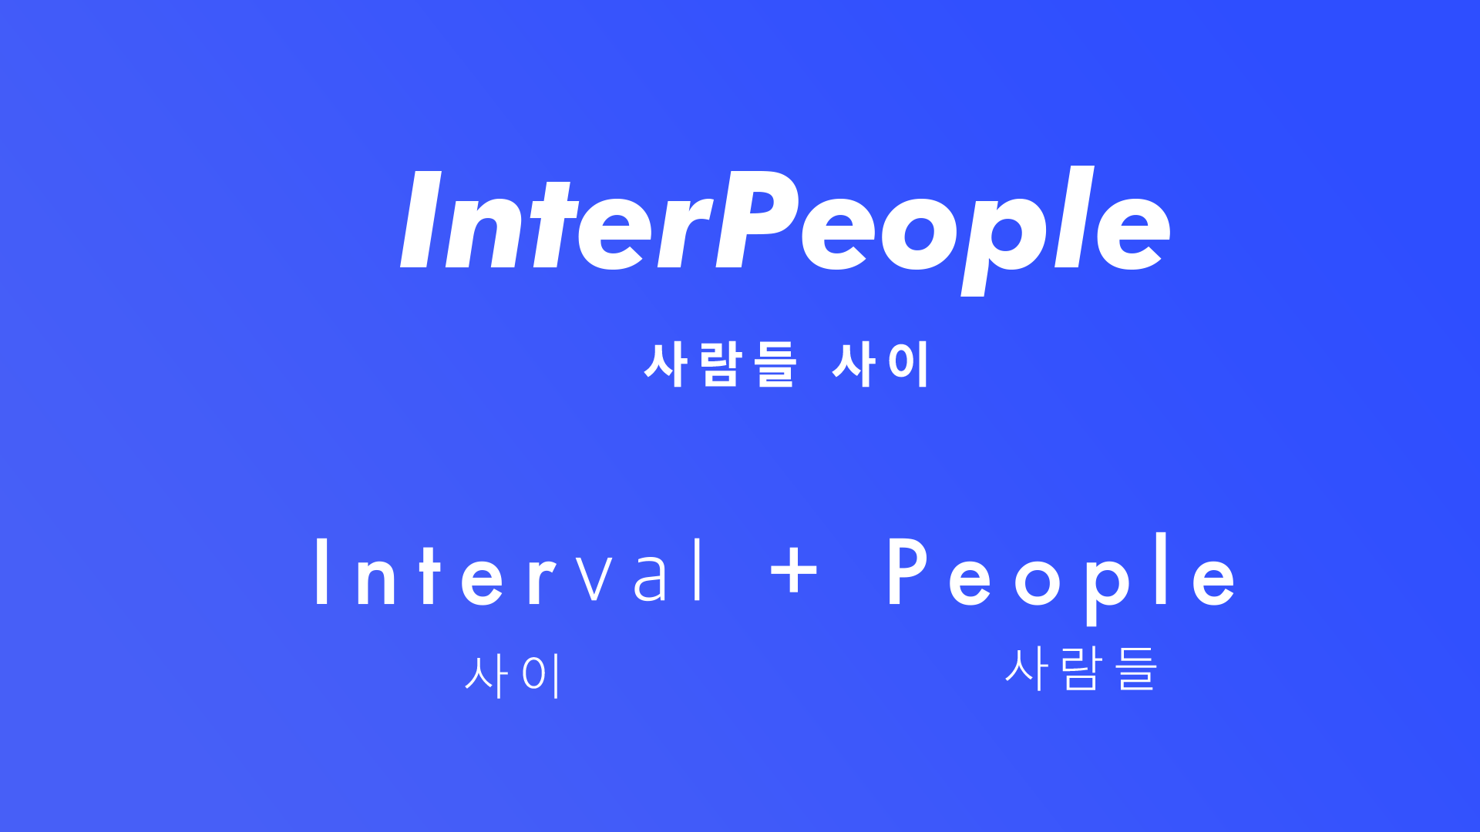

Slide 4

Notes:
이번 대회의 주제는 도시문제입니다. 현재 우리나라에서 접할 수 있는 큰 도시문제인 소음공해, 특히 우리 주변에서 쉽게 경험하게 되는 생활 소음, 층간 소음을 앱을 만드는 주제로 삼게 되었습니다.

Slide 5
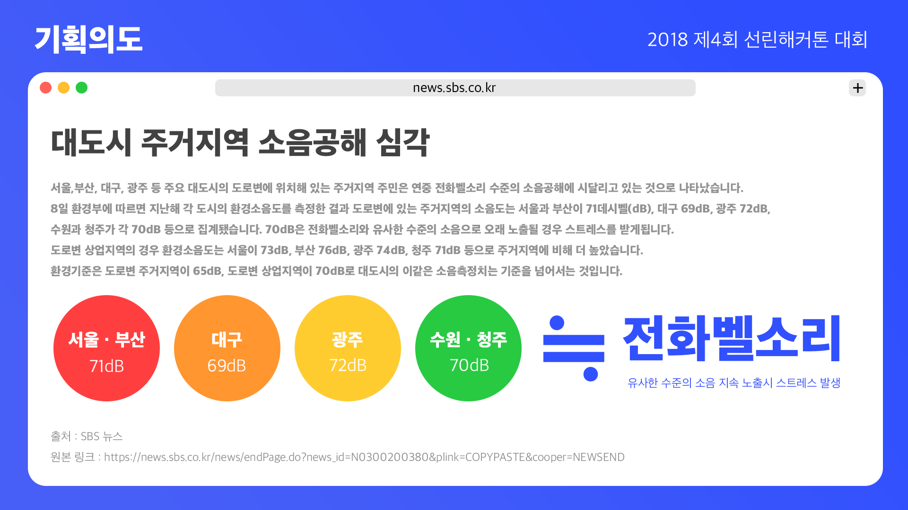
Notes:
저희 앱의 기획 의도입니다.
먼저 SBS 뉴스 기사를 보시겠습니다.
대도시 주거지역의 소음공해는 점점 심각해지고,
(무지개 동그라미 차례로 가르키면서) 서울 , 부산, 대구 및 주요 도시들이 70dB(데시벨)을 웃도는
소음도를 기록해 70데시벨 수준의 전화벨소리와 비슷한 소음도를 보였습니다.
이런 경우 유사한 수준의 소음이 지속적으로 노출될 시 스트레스 발생 등 부작용이 발생할 수 있습니다.

Slide 6
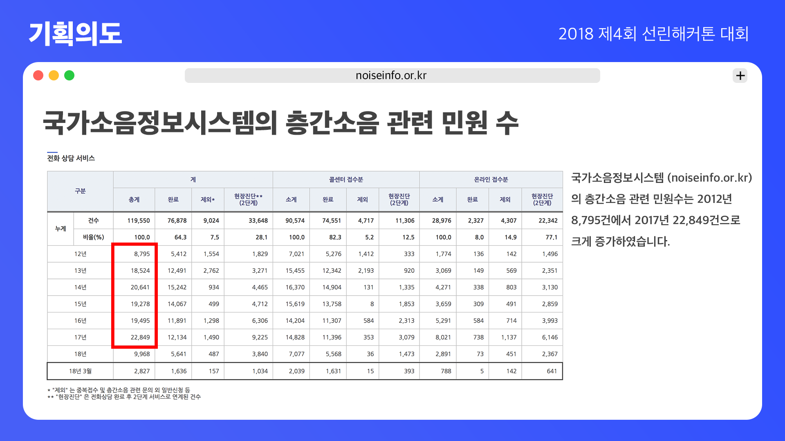
Notes:
다음으로는 국가소음정보시스템의 층간소음 관련 민원 수 통계입니다.
현재 국가소음정보시스템에서는 수년간 전화 상담 서비스를 진행하고 있습니다.
2012년의 층간소음 관련 민원수는 8,795건인데 비해, 2017년에는 22,849건으로 크게 증가하였으며,
콜센터 접수분과 온라인 접수분 모두 큰 폭으로 상승했다는 것을 알 수 있습니다.

Slide 7
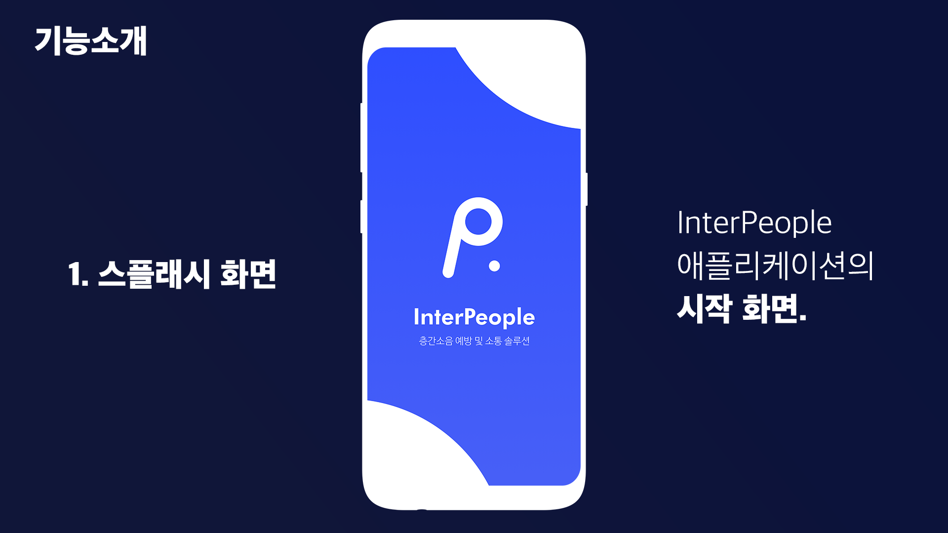

Slide 8
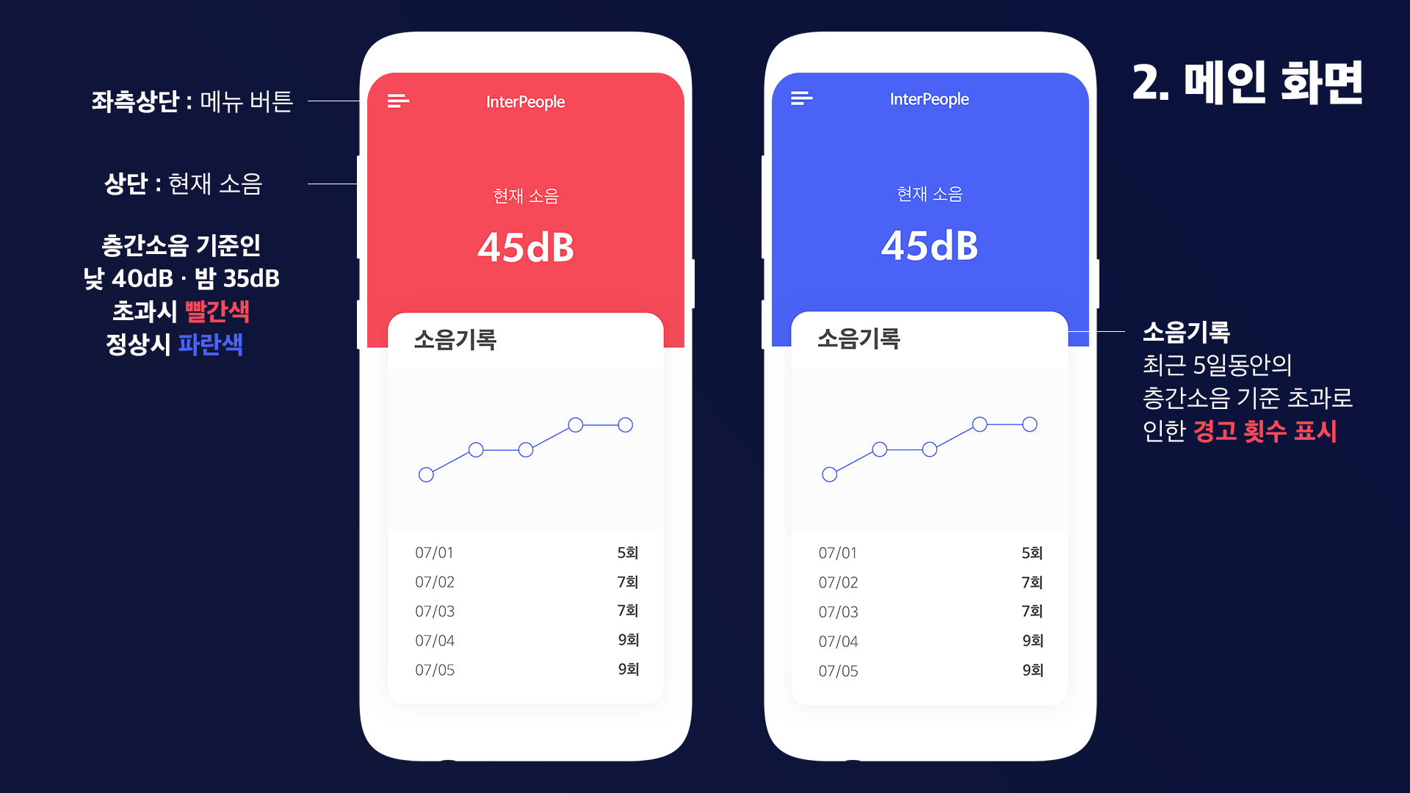
Notes:
두번째로는 메인 화면입니다.
좌측상단에는 메뉴 버튼이 있고, 메뉴 버튼을 누르면 메뉴다 나옵니다.
화면 상단에는 현재 소음이 표시되고, 층간 소음 기준인 낮 40dB, 밤 35dB을 초과하면 빨간색, 정상시 파란색으로 배경이 변경됩니다.

Slide 9
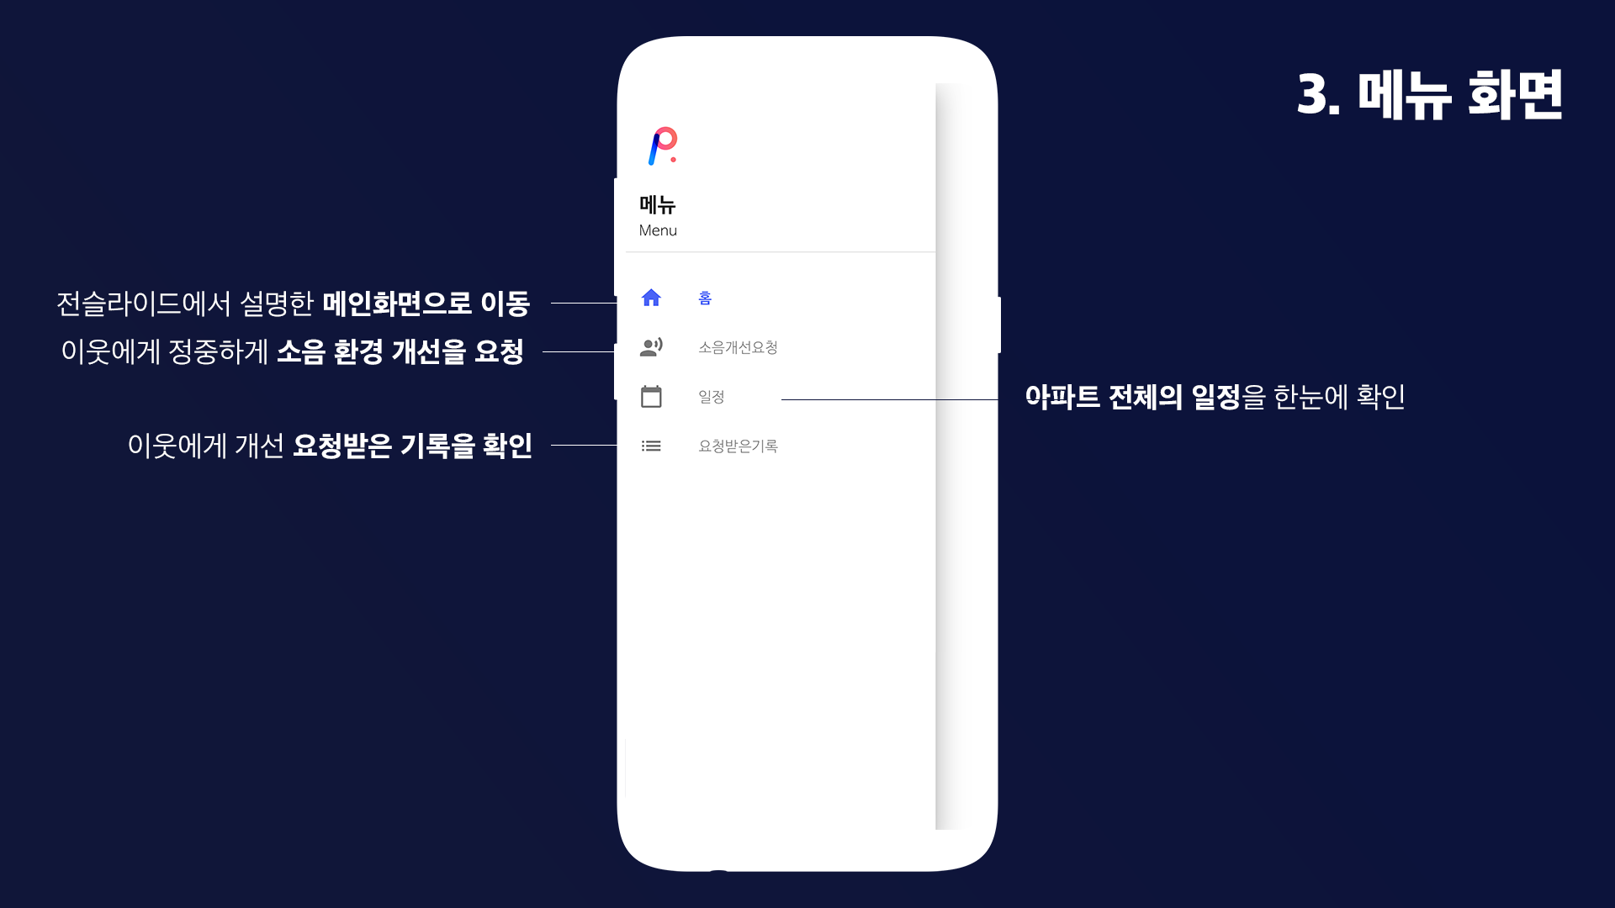

Slide 10
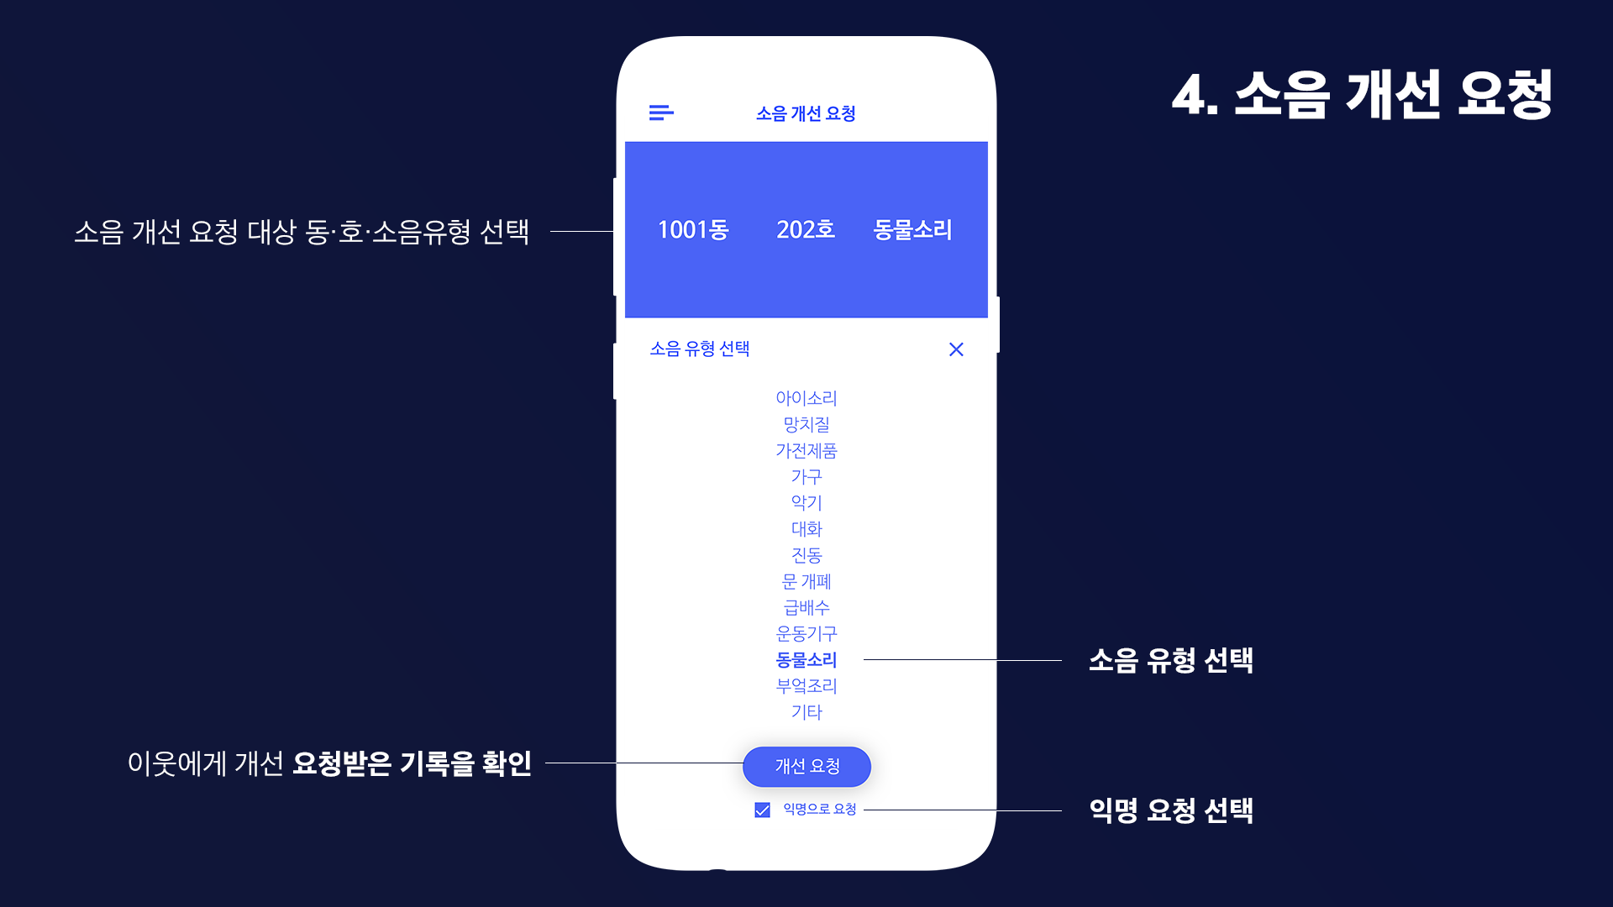

Slide 11
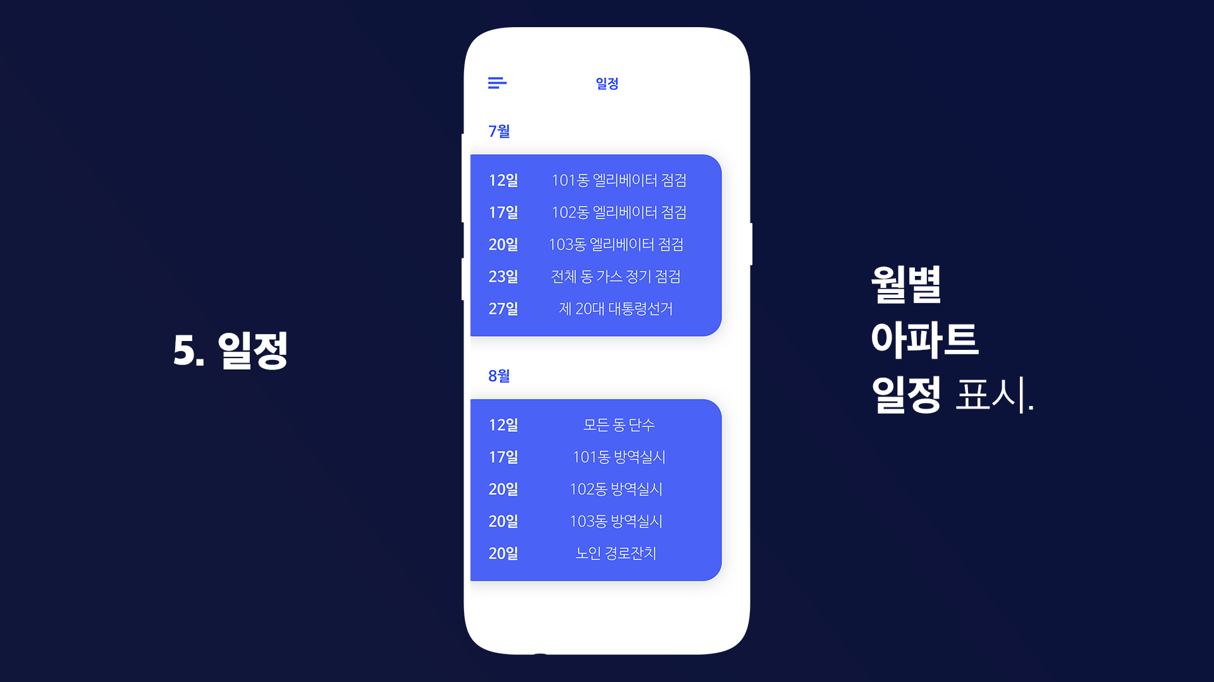

Slide 12
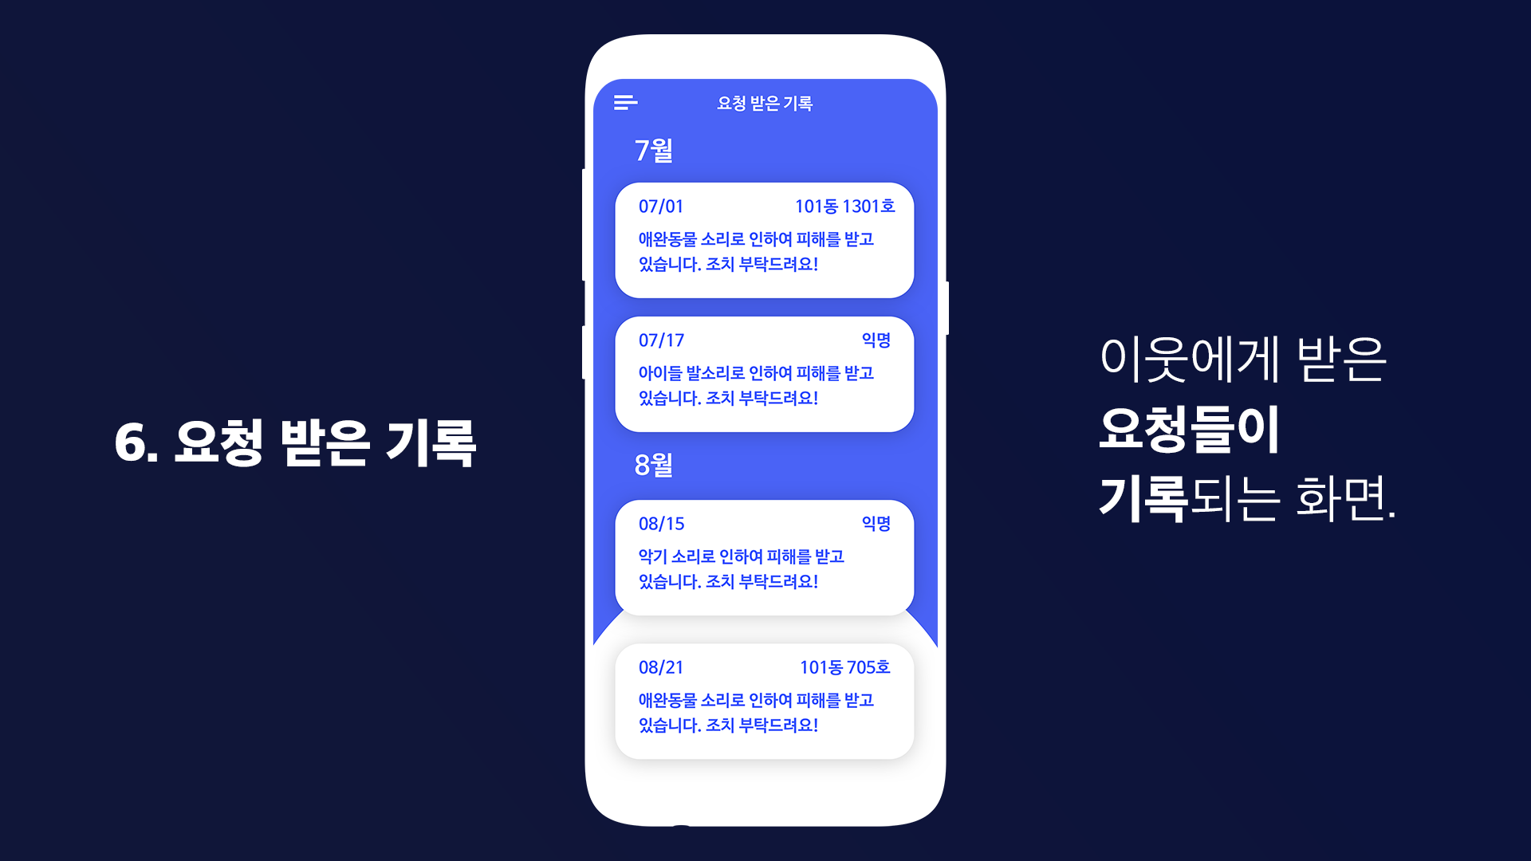

Slide 13
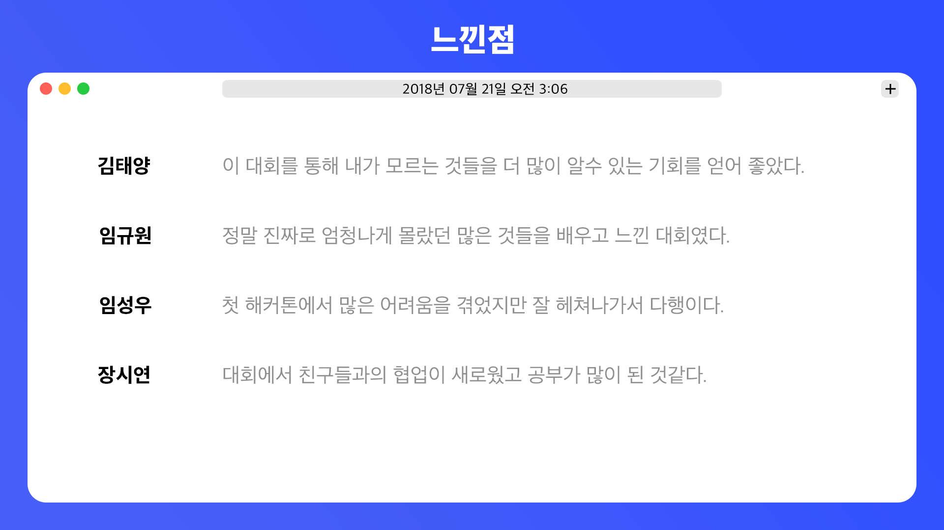

Slide 14


